Slide 1
REVOLUÇÕES INGLESAS
WWW.NILSON.PRO.BR

Slide 2
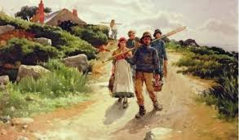
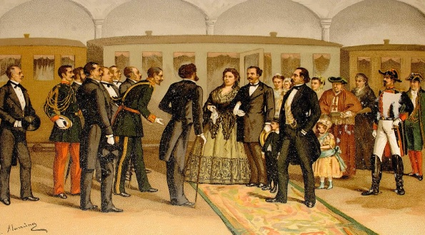
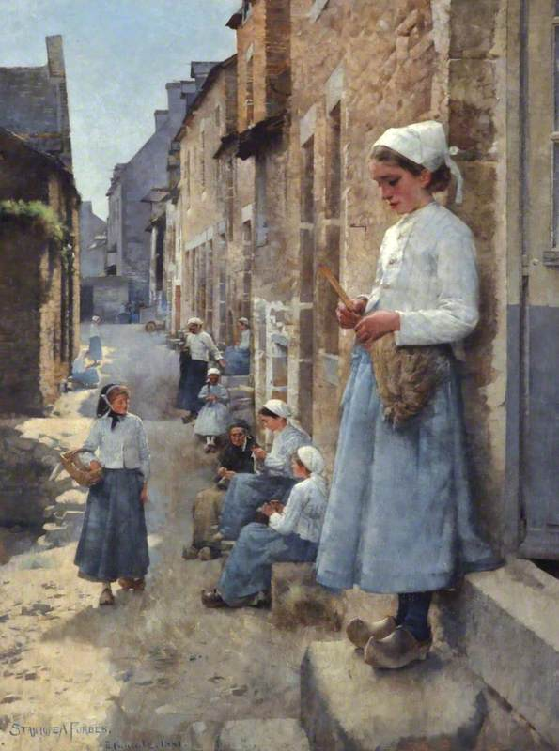
SOCIEDADE
INGLESA

Slide 3
Gentry
Yeomen

Slide 4
Já os Yeomen
era o grupo dos pequenos proprietários rurais ingleses, que não tinham o título dos nobres e nem o prestígio econômico da Gentry, ocupando uma espécie de "classe média" da posse de terras naquele país.

Slide 5
A Gentry
era o grupo dos "nobres com terras, mas sem títulos" na sociedade Inglesa pré-revolucionária. Apesar de não serem parte de grupos dinásticos antigos, com relações com a Monarquia que datavam de séculos, possuíam e controlavam terras e tinham todos os direitos jurídicos dos nobres, embora lhes faltasse o mesmo prestígio.

Slide 6
LEIS DE CERCAMENTOS
No caso da Inglaterra, essa alteração iniciou-se ainda no século XVI, quando as Leis de Cercamentos (Enclosure Acts) foram sendo editadas por sucessivos monarcas ingleses, mas que ganharam maior fôlego a partir de meados do século XVIII.

Slide 7
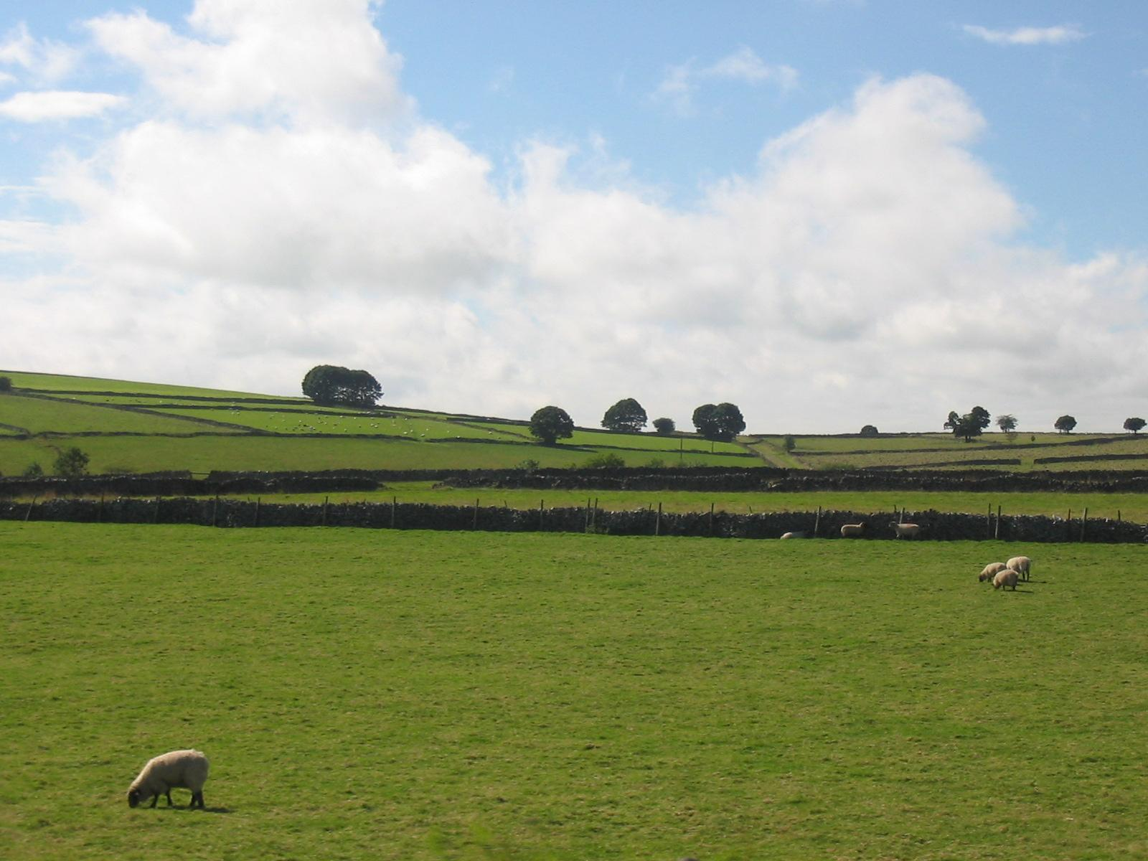
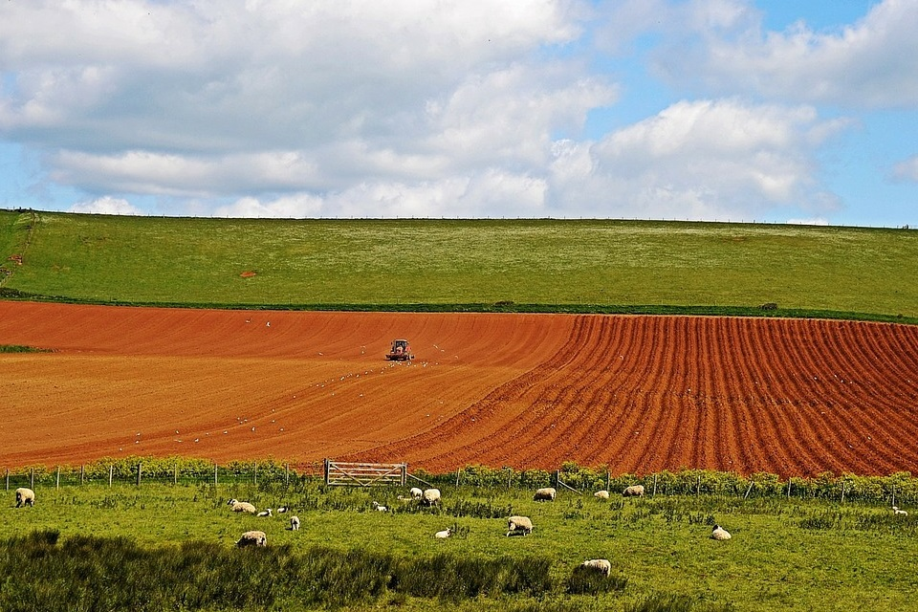
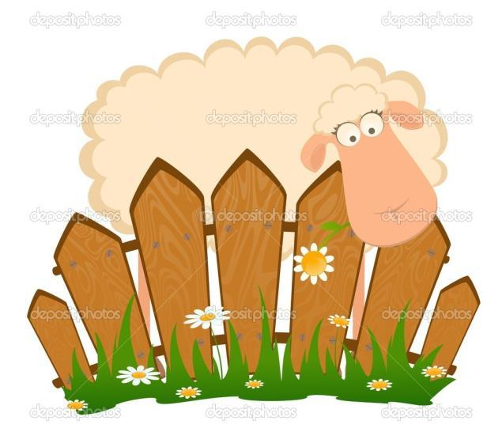
LEIS DE CERCAMENTOS

Slide 8
PROPRIETÁRIO. / FORMAÇÃO DA CLASSE OPERÁRIA
As terras comunais inseriam-se em uma tradição econômica de utilização comunitária que remontava à Idade Média, e sua privatização representava a ruptura das relações capitalistas com o antigo mundo feudal. O senhor feudal deixava, assim, de ser o detentor da posse de terras para se tornar o seu proprietário.

Slide 9
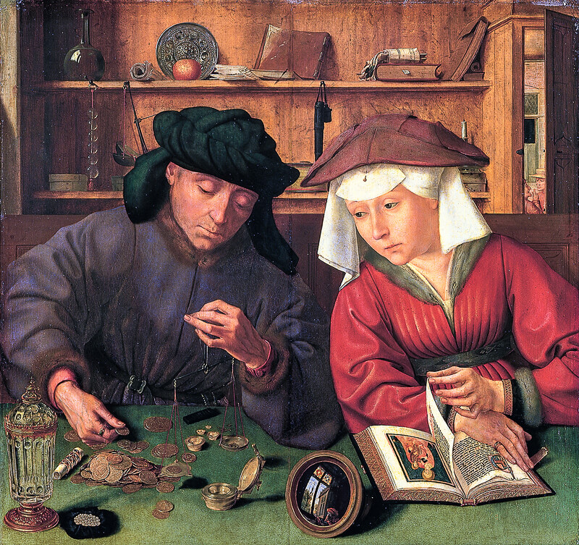
BURGUESIA
O burgo era um modelo de pequena cidade, cidadela, que começou a aparecer na Europa na transição da Idade Média para a Idade Moderna, isto é, entre os séculos XIV e XV. O burgo caracterizava-se pela vida em trânsito, entre o urbano e o rual, em um ambiente em que havia mais liberdade do que dentro do círculo da feudalidade

Slide 10
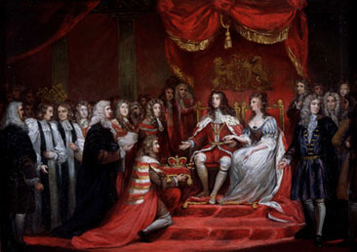
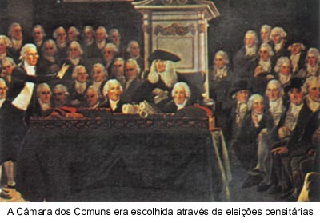
MONARQUIA INGLESA E O PARLAMENTARISMO
LORDES COMUNS

Slide 11
Revolução Puritana
A revolução puritana aconteceu na Inglaterra no século XVII durante a Guerra Civil (1640-1648) onde o rei e o parlamento se enfrentaram. O conflito se iniciou quando o parlamento impôs ao rei Carlos I a petição dos direitos onde dizia que problemas com impostos, prisões, julgamentos e convocações do exército só seriam possíveis com autorização do parlamento

Slide 12
O descontentamento iniciou após a morte da rainha Elizabeth I (1533-1603), da Casa Tudor. A rainha recusou-se a casar e não deixou sucessores.
Assim, subiu ao trono o rei James Stuart, da Escócia, filho da rainha Maria Stuart. (LADO DA BURGUESIA)
Antes da morte de Elizabeth I, a expectativa de alguns súditos, contudo, era de que ascendesse ao trono Maria, Rainha dos Escoceses (1542-1587), que era católica.
Ela estava como prisioneira na Inglaterra acusada de planejar o assassinato de Elizabeth. A rainha Elizabeth I terminou por concordar com a execução de Maria Stuart, em 8 de fevereiro de 1587.

Slide 13
Ship Money
lei de cobrança de impostos chamada “Ship Money”. Essa lei valia apenas nas zonas litorâneas, mas Carlos a estendeu para toda a Inglaterra. Os ingleses, insatisfeitos, protestaram e uma crise política se instaurou.

Slide 14
Revolução Puritana e Guerra Civil (1640-1649)
A guerra civil entre a burguesia puritana e a Coroa ficou mais intensa quando, em 1642, Oliver Cromwell convocou a base da pequena burguesia e de camponeses para formar o Novo Exército Modelo

Slide 15
Cromwell
recebeu o comando do exército e o tornou mais eficiente. Os postos oficiais então passaram a ser por merecimento e o povo assim participou da revolução. A burguesia passou a temer o rei ao ver que o povo influenciava nos fatos acontecidos. O exército de Cromwell foi influenciado pelas idéias democráticas que favoreceu proletários urbanos e rurais que não tinham terras.

Slide 16
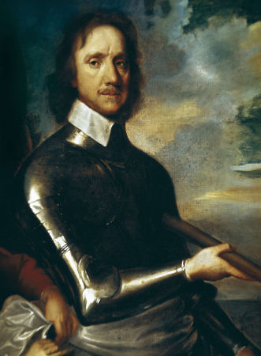
Oliver Cromwell
Um líder radical puritano chamado Oliver Cromwell organizou um exército burguês conhecido como exército dos “Cabeças redondas” por se recusarem a usar as perucas dos nobres. Esse exército deflagrou guerra contra a Coroa, que foi defendida pelos “Cavaleiros”, isto é, o exército tradicional da nobreza. Teve assim início a Revolução Puritana, ou Guerra Civil Inglesa.

Slide 17
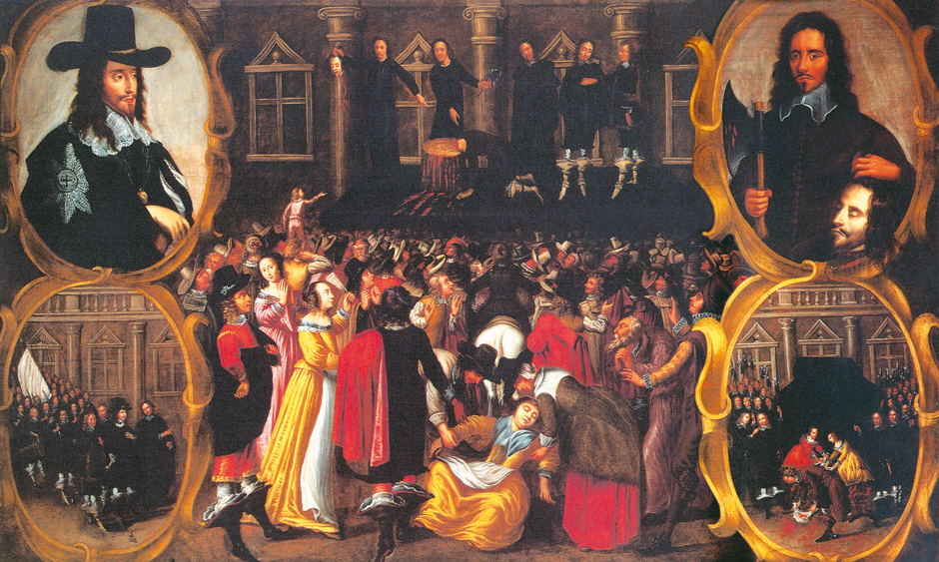

Slide 18
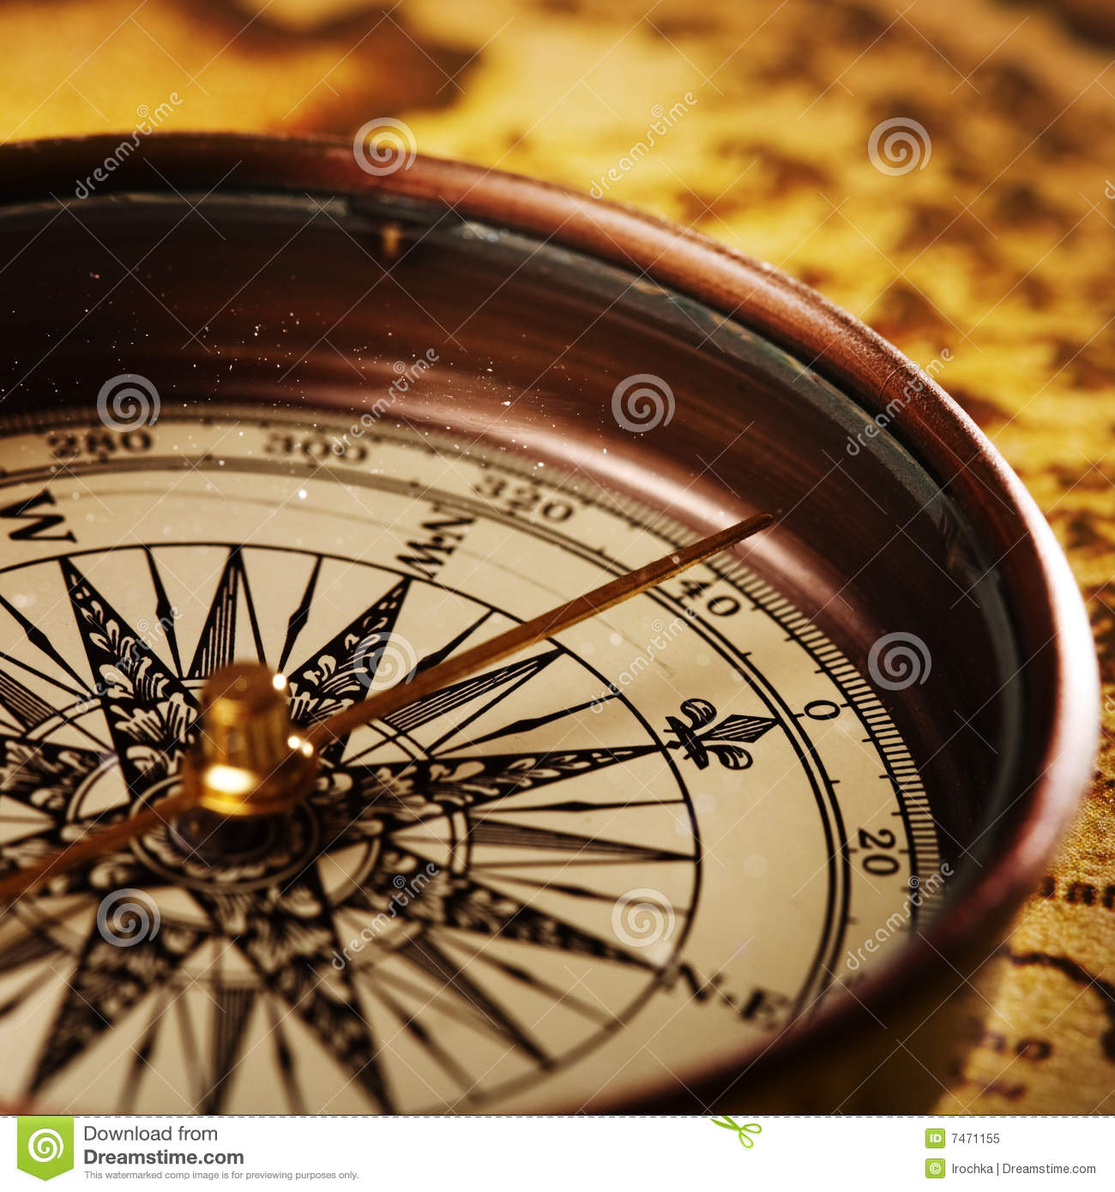
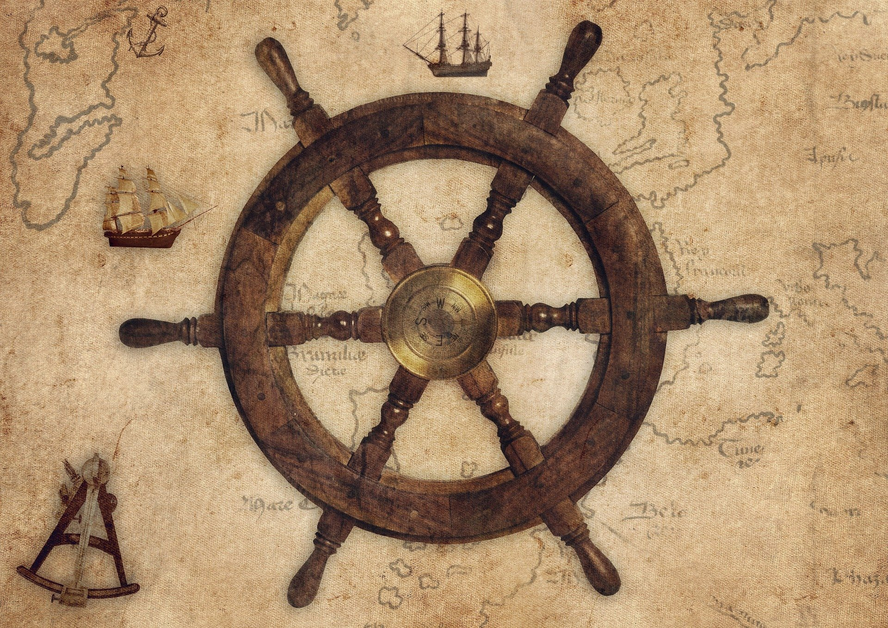
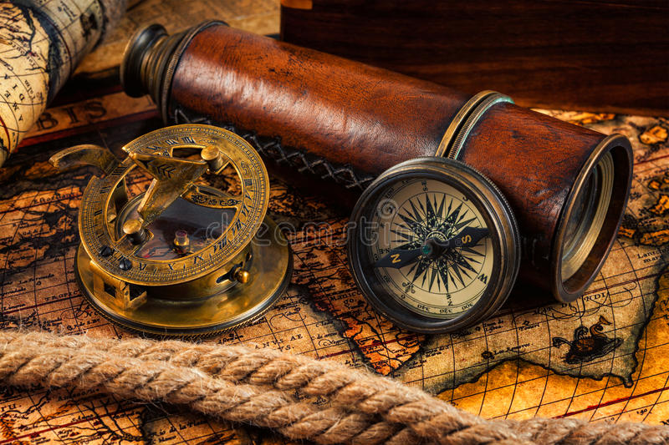
Oliver Cromwell = ATO DE NAVEGAÇÃO

Slide 19
MORTE DE CROMWELL
Assume é seu filho, Richard Cromwell, porém o mesmo não tinha o prestígio do pai, e em seis meses de governo não resiste a pressão dos parlamentares e acaba abdicando do governo. Com isso, no ano de 1659 o parlamento volta ao poder e reestabelece a monarquia, colocando no poder o filho do rei Carlos I, Carlos II em 1660.

Slide 20
A REVOLUÇÃO GLORIOSA
O governo do novo rei Carlos II não teve aprovação maciça do parlamento pois o rei também era católico. Porém, o rei Carlos II consegue governar sem grandes problemas até a sua morte no dia dois de fevereiro de 1685, vitima de uma uremia (síndrome clínica devido a uma disfunção renal). Com sua morte, o novo monarca inglês passa a ser seu genro, Jaime II.

Slide 21
A REVOLUÇÃO GLORIOSA
A Declaração de Direitos e o Ato de Tolerância
O rei Guilherme III aceitou a “Declaração de Direitos” (Bill of Rights) e, em 1689, assumiu a Coroa, colocando fim no atrito entre o rei e o Parlamento.

Slide 22
WWW.NILSON.PRO.BR

